Slide 1
ПО “Агентские продажи”
Подготовили:
студенты 1 курса магистратуры
Охотницкий Николай Николаевич,
Логвиненко Арина Александровна

Slide 2
Функциональные требования
Приложение для планшетов на ОС Android (версии 8.0+) и доступно для сотрудников банка, работающих удаленно.
Функционал:
Оформление заявок на выпуск банковских карт для клиентов физических лиц.
Управление заявками и статусом: возможность отслеживания статуса оформленных заявок для обеспечения контроля и своевременной обработки запросов.
Интуитивно понятный и удобный пользовательский интерфейс.
Обеспечение высокого уровня защиты личных данных клиентов и соблюдение стандартов безопасности при работе с конфиденциальной информацией.

Slide 3
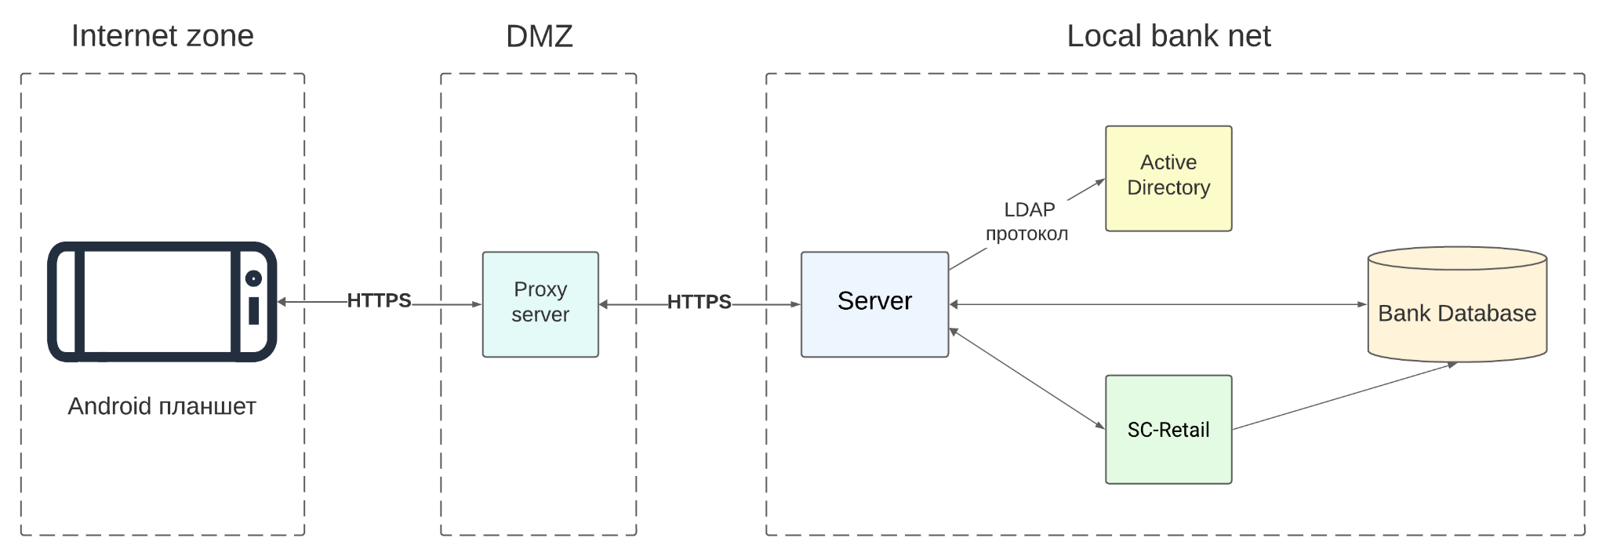
Диаграмма архитектуры

Slide 4
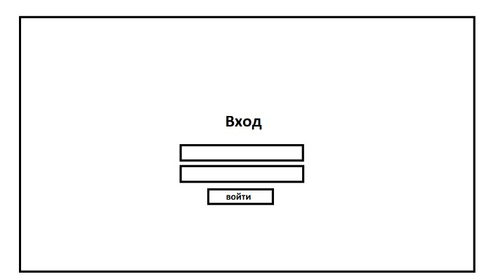
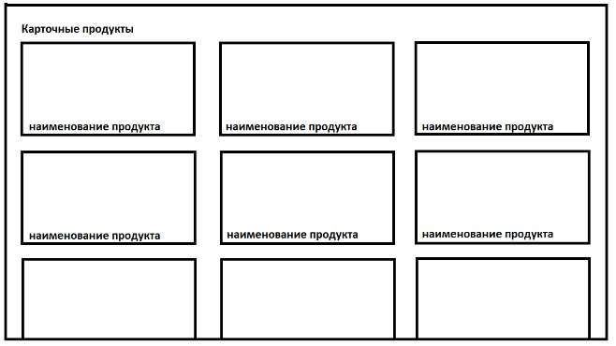
Пользовательские сценарии

Slide 5
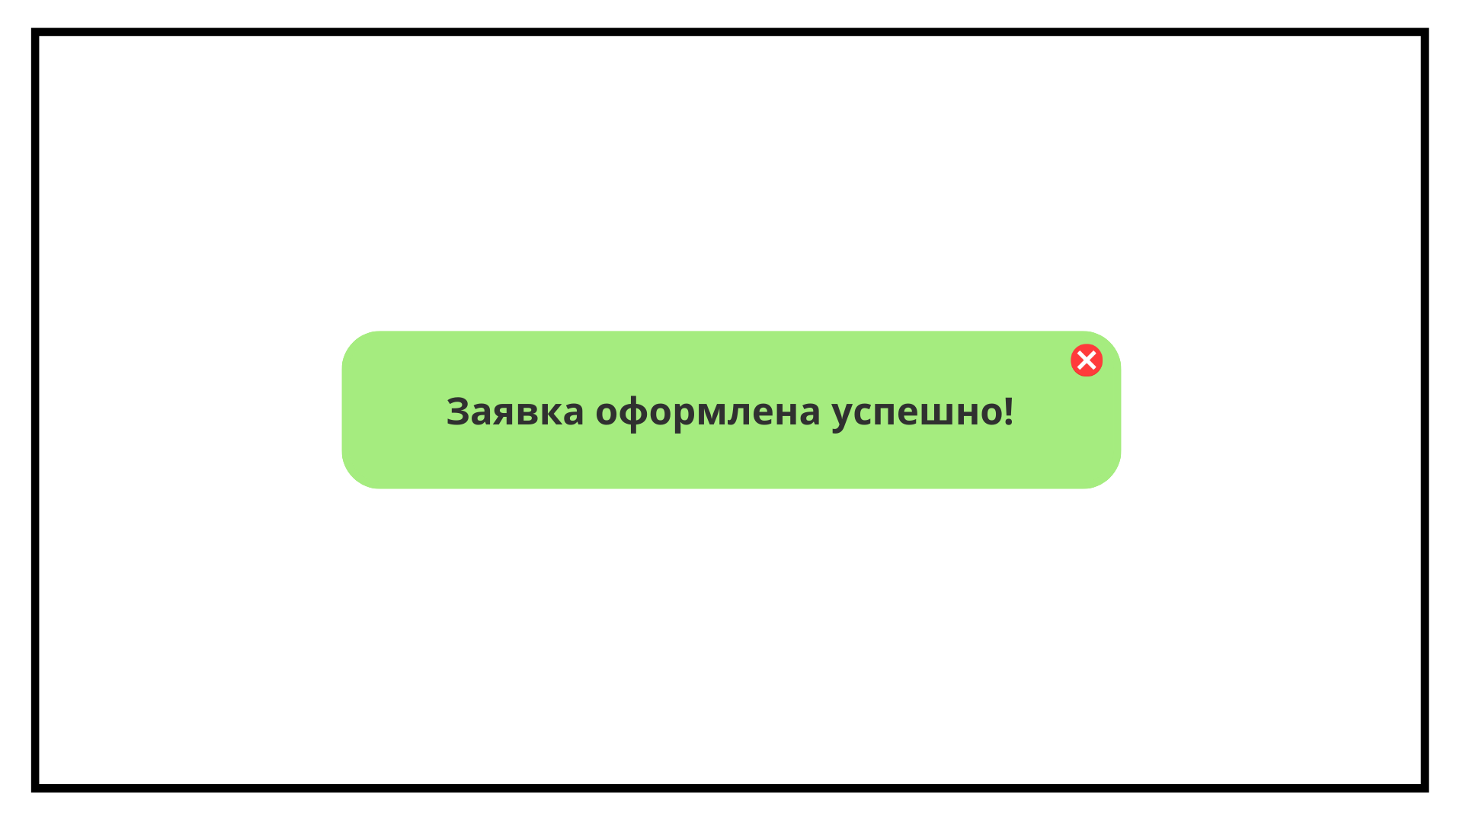
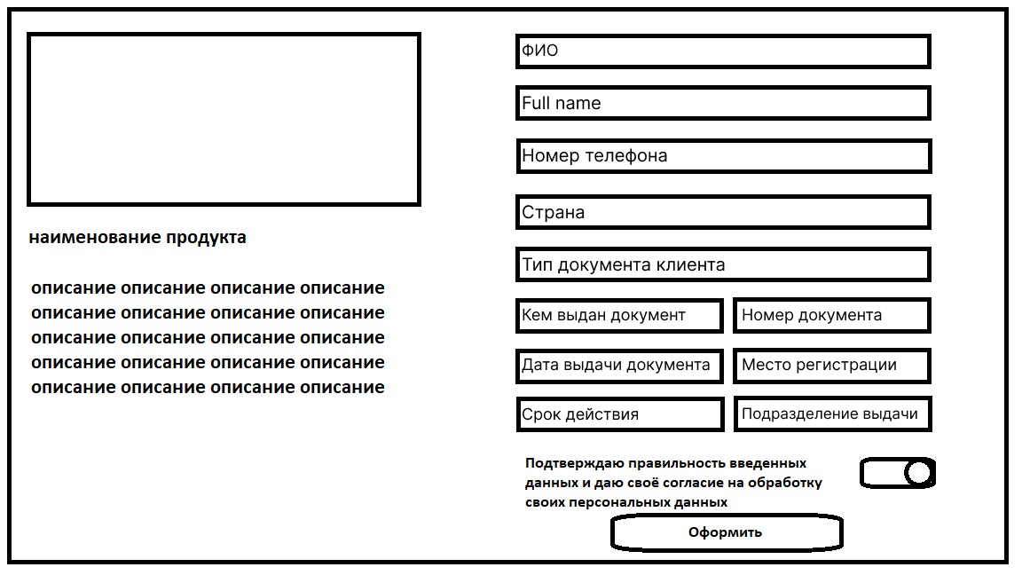
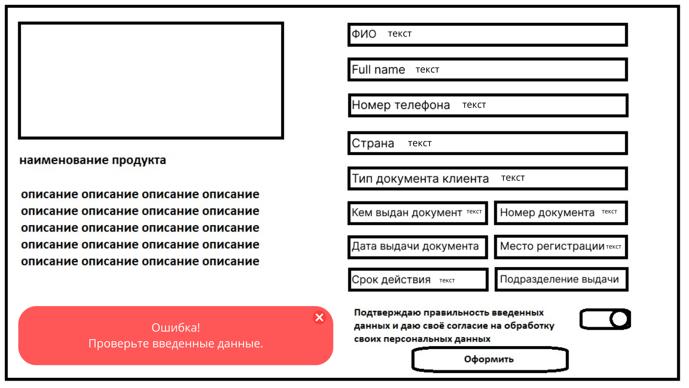

Slide 6




Технологии
Nginx Proxy
PostgreSQL
WildFly Server
JavaScript/TypeScript

Slide 7
Сложные моменты
Безопасность и аутентификация:
Обеспечение безопасности данных и правильной аутентификации пользователей через Active Directory (AD).
Управление сессиями и соединением:
Реализация управления сессиями пользователей и обработка ошибок при разрыве связи.
Интеграция с внешними системами:
Надежное взаимодействие с внешними системами (например, SC-Retail) с учетом возможных ошибок и обработки запросов.
Управление нагрузкой и производительность:
Обработка средней и пиковой нагрузки, обеспечение высокой производительности системы.
Управление данными:
Проектирование базы данных для эффективного хранения информации о карточных продуктах и заявках.
Обработка ошибок и восстановление:
Разработка механизмов обработки ошибок и восстановления для непрерывной работы приложения в случае сбоев.

Slide 8
Вклад каждого участника
Задачи Николая:
разработка технический требований:
цель;
функциональные и технические требования к серверному и фронтовому приложению;
создание мокапов;
Задачи Арины:
создание архитектурной диаграммы;
подготовка презентации;
создание мокапов;

Slide 9
ПО “Агентские продажи”
Спасибо за внимание!
Подготовили:
студенты 1 курса магистратуры
Охотницкий Николай Николаевич,
Логвиненко Арина Александровна

